Slide 1
GEK-Tool
GebäudeEnergieKennzahlen
Das GEK-Tool ist ein Baustein der Energiezelle Mainz-Bingen
Die Energiezelle Mainz-Bingen ist eine Kooperation zwischen dem Landkreis Mainz-Bingen, der EeC (Energie Effektivität Community) und der TSB (Transferstelle Bingen), die langfristig für eine Energieversorgung sorgen möchte, die sregional, sicher, bezahlbar und klimaneutral ist
Mit dem GEK-Tool können Maßnahmen zur Entschwendung und effektiver Energienutzung aufgezeigt werden

Slide 2
GEK-Tool
Unterschied zu anderen Tools
Es werden effektive Energiedaten Wärme und Strom erfasst
Es werden die effektiven Kosten für Wärme und Strom erfasst
Es werden Zielwerte definiert
Es wird mit anderen Gebäuden verglichen (Benchmarking)
Es dient als Erfolgskontrolle von umgesetzten Massnahmen
Es eruiert das Entschwendungs-Potential (Energieverbrauchsreduktion ohne grosse Investitionen
Es identifiziert wirtschaftliche Sanierungsmassnahmen

Slide 3
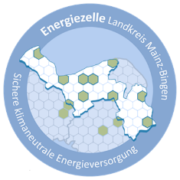




Referenzen
Transferstelle Bingen

Slide 4






Mitwirkende Energiezelle Landkreis Mainz-Bingen

Slide 5
Ziel des GEK-Tools
Aufdecken von Entschwendungs-Potentialen
Aufdecken der Maßnahmen mit dem höchsten Kosten/Nutzen Effekt
Erfolgskontrolle der getroffenen Maßnahmen
Erfassen von Kennzahlen für die Planung der effektivsten Lösung

Slide 6
Kreislauf des GEK-Tools
Analyse
Maß-nahmen
Umsetzung
Kontrolle
GEK-Tool

Slide 7
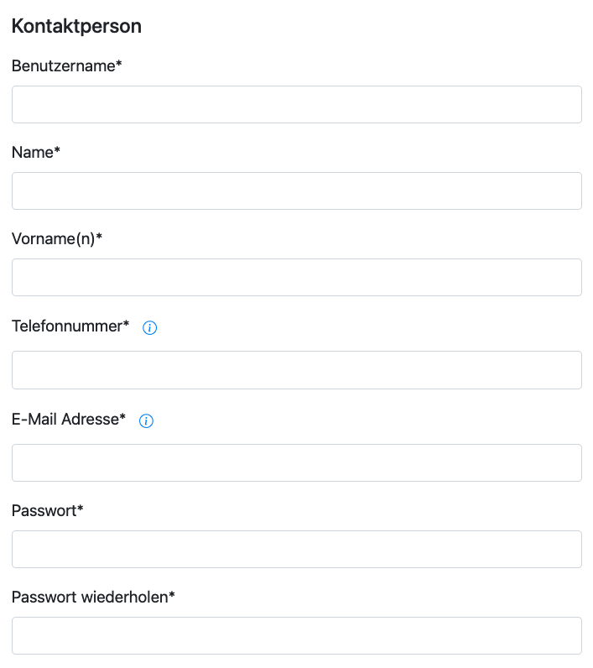
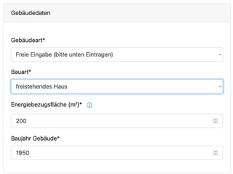
Angaben vom Nutzer des GEK-Tools
Kontaktdaten und Zugang zum GEK

Slide 8
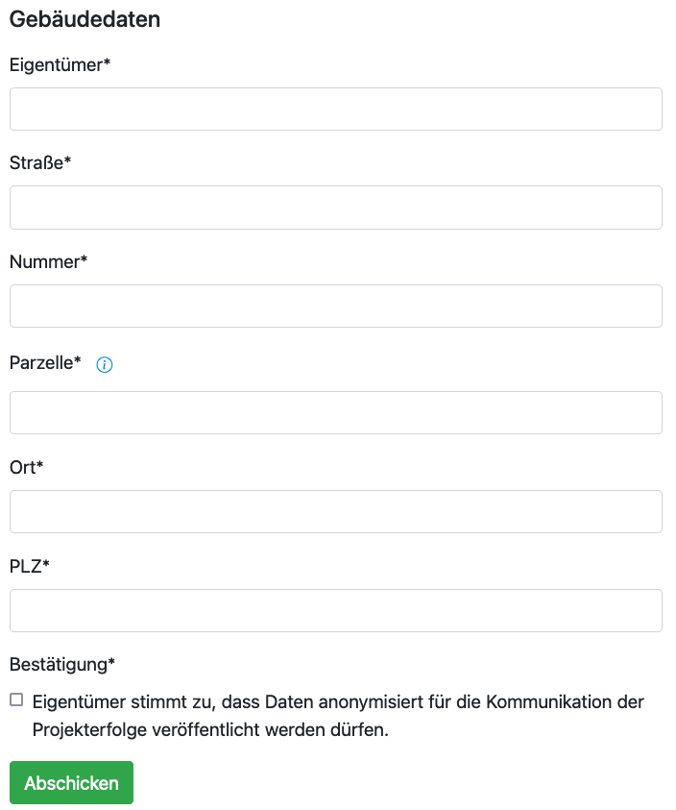
Angaben vom Nutzer des GEK-Tools
Gebäudedaten allgemein

Slide 9
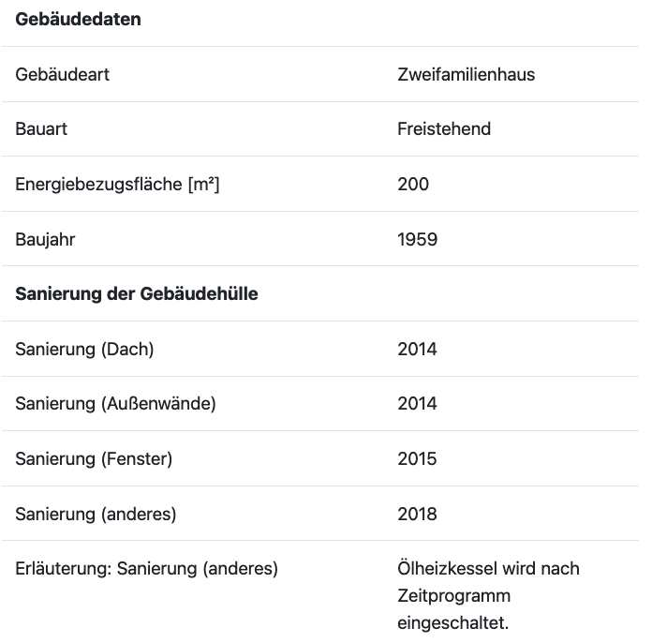
Angaben vom Nutzer des GEK-Tools
Grundangaben Gebäude

Slide 10
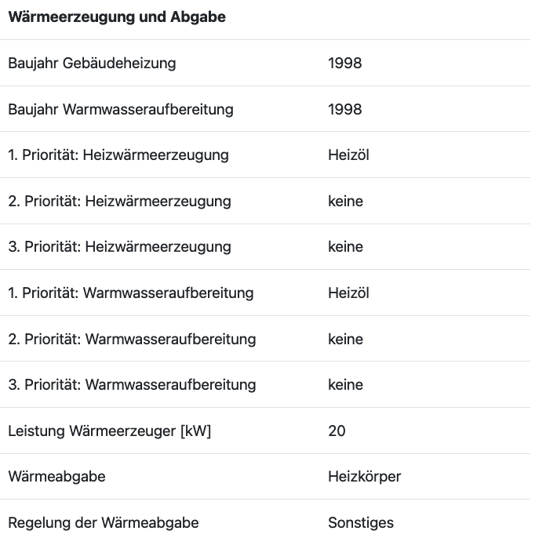
Angaben vom Nutzer des GEK-Tools
Wärmeerzeugung und Abgabe

Slide 11
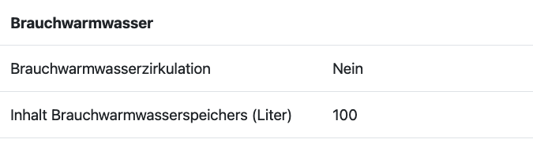
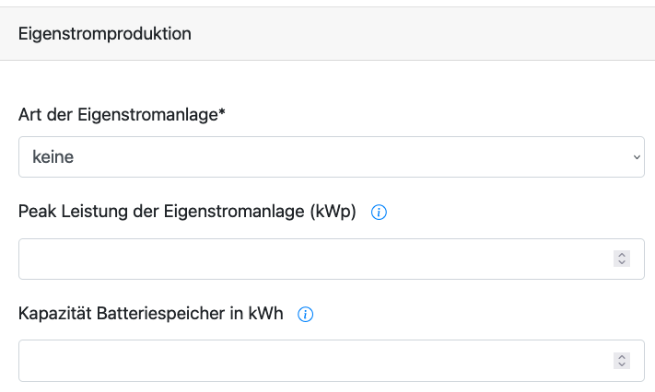
Angaben vom Nutzer des GEK-Tools
Brauchwarmwasser
Eigenstromproduktion

Slide 12
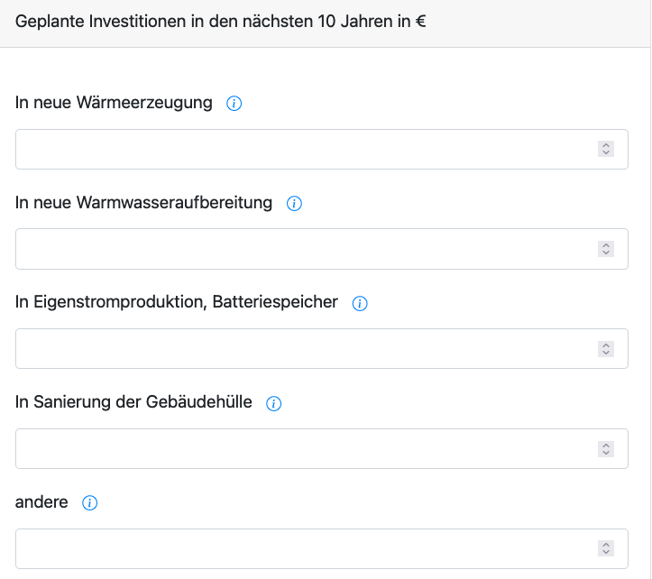
Angaben vom Nutzer des GEK-Tools
Geplante Investitionen

Slide 13
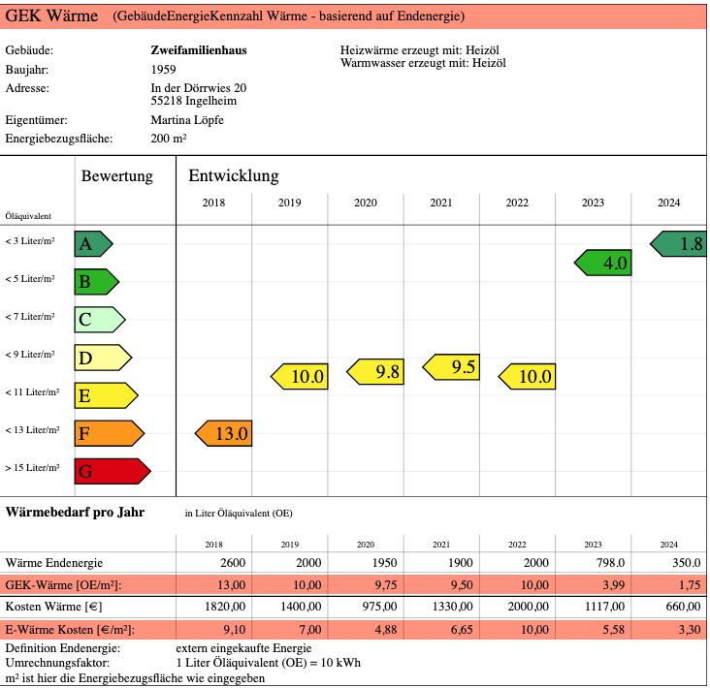
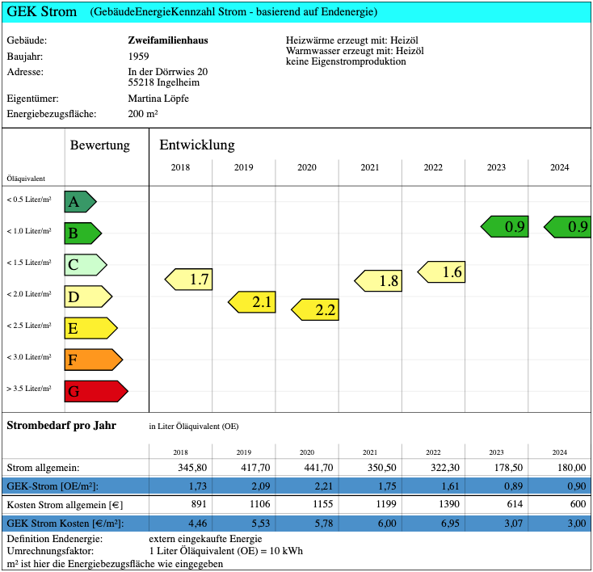
GEK-Tool Ergebnisse

Slide 14
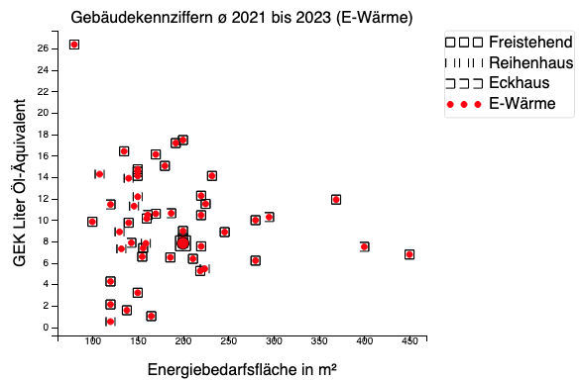
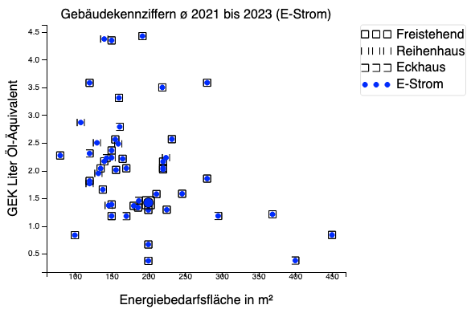
GEK-Vergleich mit anderen Gebäuden
Wärme
Strom

Slide 15
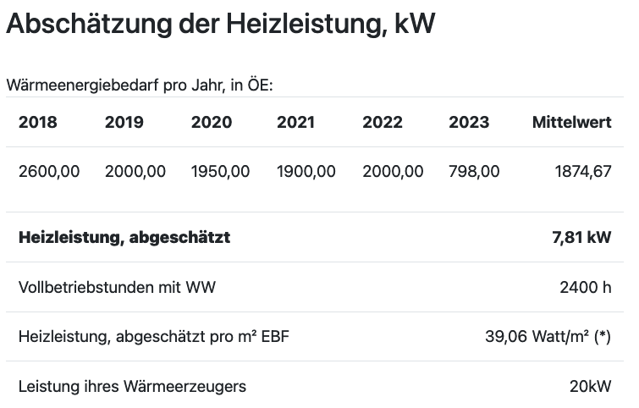
Größe neue Heizung

